Slide 1
Холодное и горячее копирование
Студентка 3 к. 5 гр.
Каспер Наталья

Slide 2
Что такое бэкап?
Резервная копия (“backup”) - это создание дополнительной копии файлов, которые будут сохранены в случае утери или повреждения компьютера

Slide 3
ДЛЯ ЧЕГО ОН НУЖЕН?
Чтобы после сбоя в системе восстановить БД, имея под рукой резервную копию.

Slide 4
Когда его нужно делать?
Регулярно, перед каждой операцией, которая вмешивается в работу компьютера
Чем свежее копия, тем лучше!)

Slide 5
файлы данных (data files)
управляющий файл (controlfile)
архивные журнальные файлы (archived rego logs)
файл параметров (spfile)
файл паролей

Slide 6
Потеря данных может быть
физическая
логическая

Slide 7
Физическое копирование
это создание копий файлов БД и архивных журнальных файлов.
физические резервные копии являются непереносимыми

Slide 8
Физическое копирование
холодное
горячее

Slide 9
Утилита RMAN
- утилита для резервного копирования и восстановления данных
Recovery Manager
Image Copy
Backup Set (по умолчанию)

Slide 10
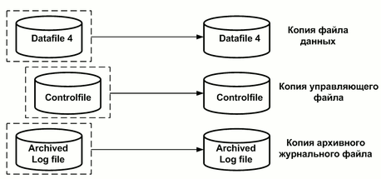
Копии файлов (Image copy)

Slide 11
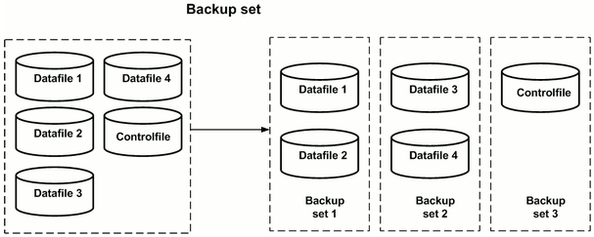
Резервные наборы (Backup set)

Slide 12
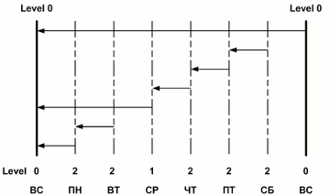
Инкрементальные бэкапы

Slide 13
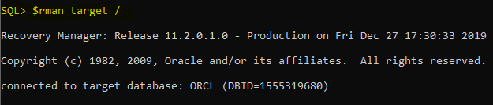
Утилита rman

Slide 14
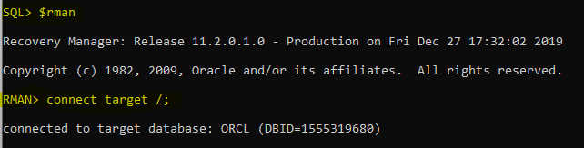
Утилита rman

Slide 15
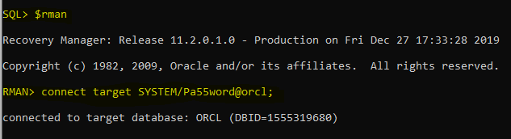
Утилита rman

Slide 16
ХОЛОДНЫЙ БЭКАП (cold backup)
- резервное копирование данных после остановки БД.
Копировать файлы данных при работающей БД нельзя!
NOARCHIVELOG

Slide 17
ХОЛОДНЫЙ БЭКАП (cold backup)
Файлы данных
Файлы журналов повторного выполнения
Управляющие файлы

Slide 18
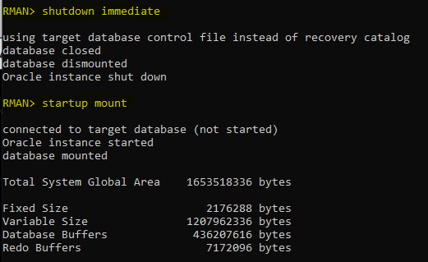
Холодное копирование с помощью rman

Slide 19
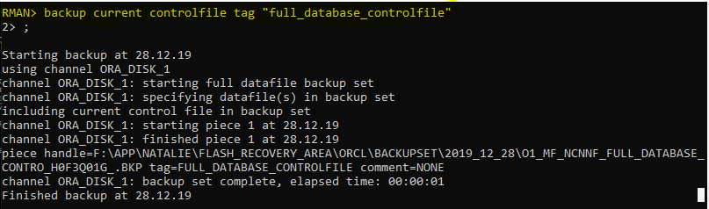
Холодное копирование с помощью rman

Slide 20
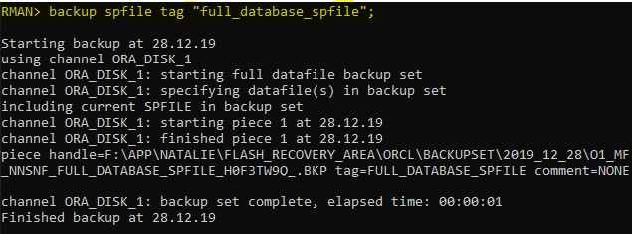
Холодное копирование с помощью rman

Slide 21
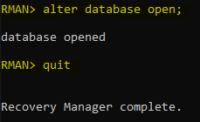
Холодное копирование с помощью rman

Slide 22
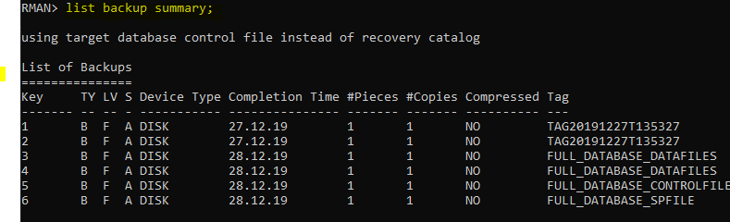

Slide 23
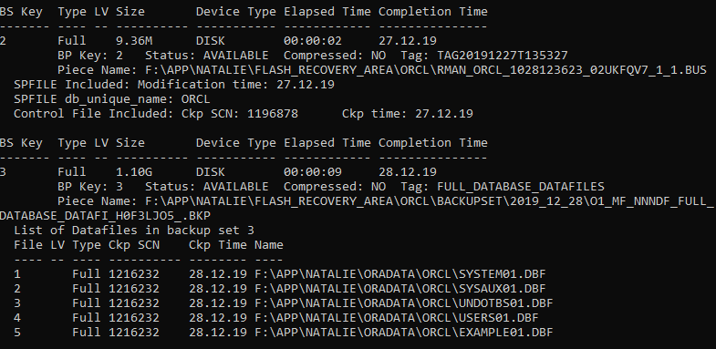

Slide 24
Список файлов для копирования:
select name from v$datafile;
select name from v$logfile;
select name from v$controlfile;

Slide 25
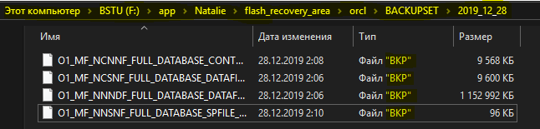

Slide 26
Достоинства и недостатки холодного бэкапа:
Достоинства холодного физического копирования
*этот способ прост и легок в исполнении
*требует минимального вмешательства админа
Недостатки холодного физического копирования
*БД недоступна во время выполнения резервного копирования
*БД может быть восстановлена только в том виде, в каком она была на момент создания резервной копии

Slide 27
Горячий бэкап (hot backup)
- это резервное копирование, которое подразумевает создание резервной копии БД в тот момент, когда БД находится в рабочем состоянии.

Slide 28
Горячий бэкап (hot backup)
Варианты создания hot backup:
1. BEGIN BACKUP и END BACKUP и команды ОС
2. Использовать утилиту Recovery Manager
(RMAN)

Slide 29
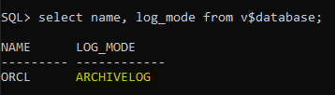

Горячий бэкап (hot backup)

Slide 30
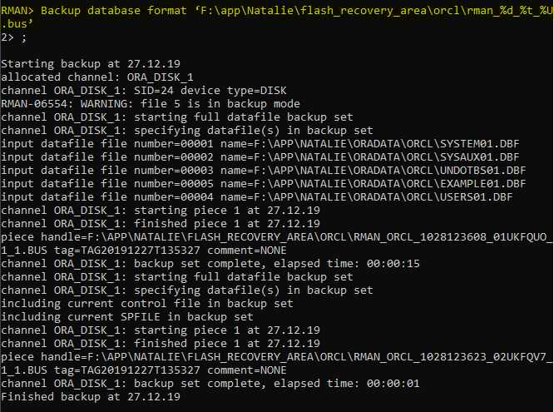

Slide 31
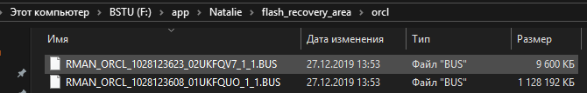
Горячий бэкап (hot backup)

Slide 32

Горячий бэкап (hot backup)
ALTER DATABASE BACKUP CONTROLFILE TO ‘имя_файла’ [REUSE]

Slide 33
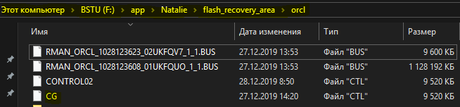
Горячий бэкап (hot backup)

Slide 34
Достоинства горячего бэкапа:
Достоинства горячего физического копирования
*база данных доступна во время выполнения резервного копирования;
*горячее копирование» позволяет восстановить базу данных не только в том виде, в каком она была на момент создания резервной копии, но и до любой предшествующей точки во времени.

Slide 35
недостатки горячего бэкапа:
Недостатки горячего физического копирования
этот способ копирования более сложен, поэтому требует более высокого профессионализма от администратора базы данных.

Slide 36
Резервные копии
*согласованные – БД была открыта или после аварийного завершения
*несогласованные – после корректного закрытия БД

Slide 37
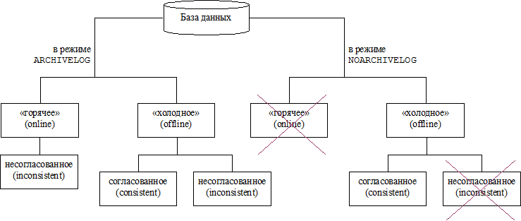
Способы физического резервного копирования БД

Slide 38
ЛОГИЧЕСКОЕ КОПИРОВАНИЕ
предполагает создание и сохранение в файле ОС набор инструкций по воссозданию логических объектов БД, а также набора строк БД.
является горячим

Slide 39
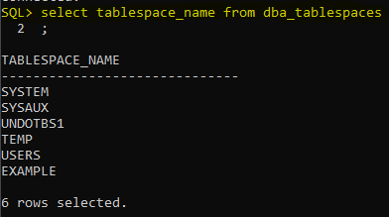
Горячий бэкап (hot backup)

Slide 40

Горячий бэкап (hot backup)

Slide 41
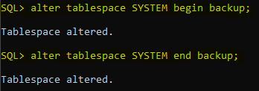
Горячий бэкап (hot backup)

Slide 42
В общем, система резервного копирования должна быть настроена для любой промышленной БД.
Если не позаботится заранее, то последствия потери данных могут быть очень серьезными.

Slide 43
СПАСИБО ЗА ВНИМАНИЕ!

